Slide 1
Wahlprojekt im Fachbereich DCSM WS17/18 Jump and Run E-Learning Spiel Bürgermeister Run
Team OneNil: Abasin Halim, Eren Yildiz, Mirco Cesarano, Tobias Pawlik, Zhivko Antonov

Slide 2
Inhalt 1. Idee, Konzept und Design a. Idee und Konzept b. Design und Sprites 2. Front-End a. Tiledmap Integration b. Objekte c. Hauptmenü d. Sounds e. Funktionalitäten des Bürgermeisters 3. Back-End a. Anforderung b. Idee und technische Architektur
Team OneNil: Abasin Halim, Eren Yildiz, Mirco Cesarano, Tobias Pawlik, Zhivko Antonov

Slide 3
1. Idee, Konzept und Design
Team OneNil: Abasin Halim, Eren Yildiz, Mirco Cesarano, Tobias Pawlik, Zhivko Antonov

Slide 4
1. Idee, Konzept und Design a. Idee und Konzept
Team OneNil: Abasin Halim, Eren Yildiz, Mirco Cesarano, Tobias Pawlik, Zhivko Antonov

Slide 5
Anforderungen
Für das Spiel wurden uns folgende Anforderungen gegeben:
Browsergame → Basistechnologien JavaScript, HTML 5 und CSS
Inhalt des Spiels dynamisch zu befüllen
Am Desktop und Tablet spielbar
Soll auf Tomcat-Server laufen
Zielgruppe → Grundschulkinder der 3. und 4. Klassen
Spiel soll positiven Lerneffekt haben
Wissen über die Stadt Wiesbaden vermitteln
Von wem kamen die Anforderungen
Herr Dr. Weichel → Stellvertreter für die Stadt Wiesbaden und dem Projekt Heimatschule
Michael Ricken → Auftrag Beschaffer und universeller Ansprechpartner
Projektteam → Anforderungserheber und Umsetzer
Grundschüler der dritten/vierten Klasse (in Form von Personas) → Spielen das Spiel

Slide 6
Spielidee
Spiel mit Fokus auf Spielspaß und nicht auf lernen
Schüler soll den Eindruck bekommen, ein Spiel zu spielen
Schüler soll nicht denken es ginge im die Inhalte der Stadt Wiesbaden
Wissen soll unbemerkt aufgenommen und eingesetzt werden
Leichter Transfer des Wissens um den Lernerfolg zu steigern
Inhalte des Spieles sollen variieren
Der Inhalt wird zufällig gewählt
Gleiches Level 2 mal → Jeweils verschiedener Inhalt

Slide 7
Spielkonzept
Jump & Run
Bekanntes und durchgesetztes Spielegenre als Grundlage
Erweitert durch weitere Spielmechanismen und Inhalten der Stadt
Level orientieren sich an Themen
Inhalte lassen sich durch Admin erweitern / anpassen
Erlerntes Wissen wird am Ende der Level abgefragt

Slide 8


Umsetzung: Bürgermeister Run
Name: Bürgermeister Run
Hauptfigur ist Bürgermeister nachempfunden
Jump & Run Elemente
Steuerung
Welt
Hilfsmittel (Papierkugel)
Gegner
Münzen (Coins)
Punktesystem
Leben
Checkpoints
Erweiterung des Spielkonzepts
Kisten welche Fakten liefern
Fragen am Ende des Levels um dieses abzuschließen
*https://www.wiesbaden.de/vv/oe/01/141010100000002261.php
.media/110175/141010100000110175.jpg.scaled/c78bbbcb87f38ee87d1a7bbcc238164d.jpg, 28.01.18

Slide 9
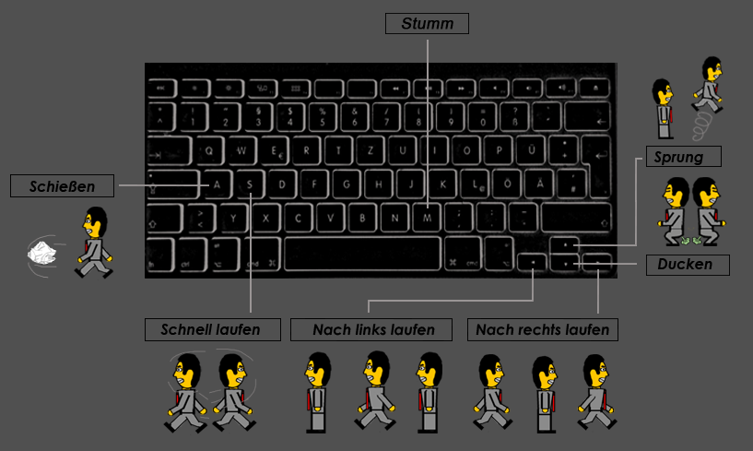
Jump & Run Element - Steuerung

Slide 10
Jump & Run Element - Welt
Welten sind den Themen angepasst
Warmer Damm → Damm im Level
Kurhaus → Stadt Wiesbaden, Ziel Kurhaus
Russische Kirche → Ziel Russische Kirche
Neroberg → Bergige Level Landschaft
Beispiele später in der Vorstellung des Spieles

Slide 11

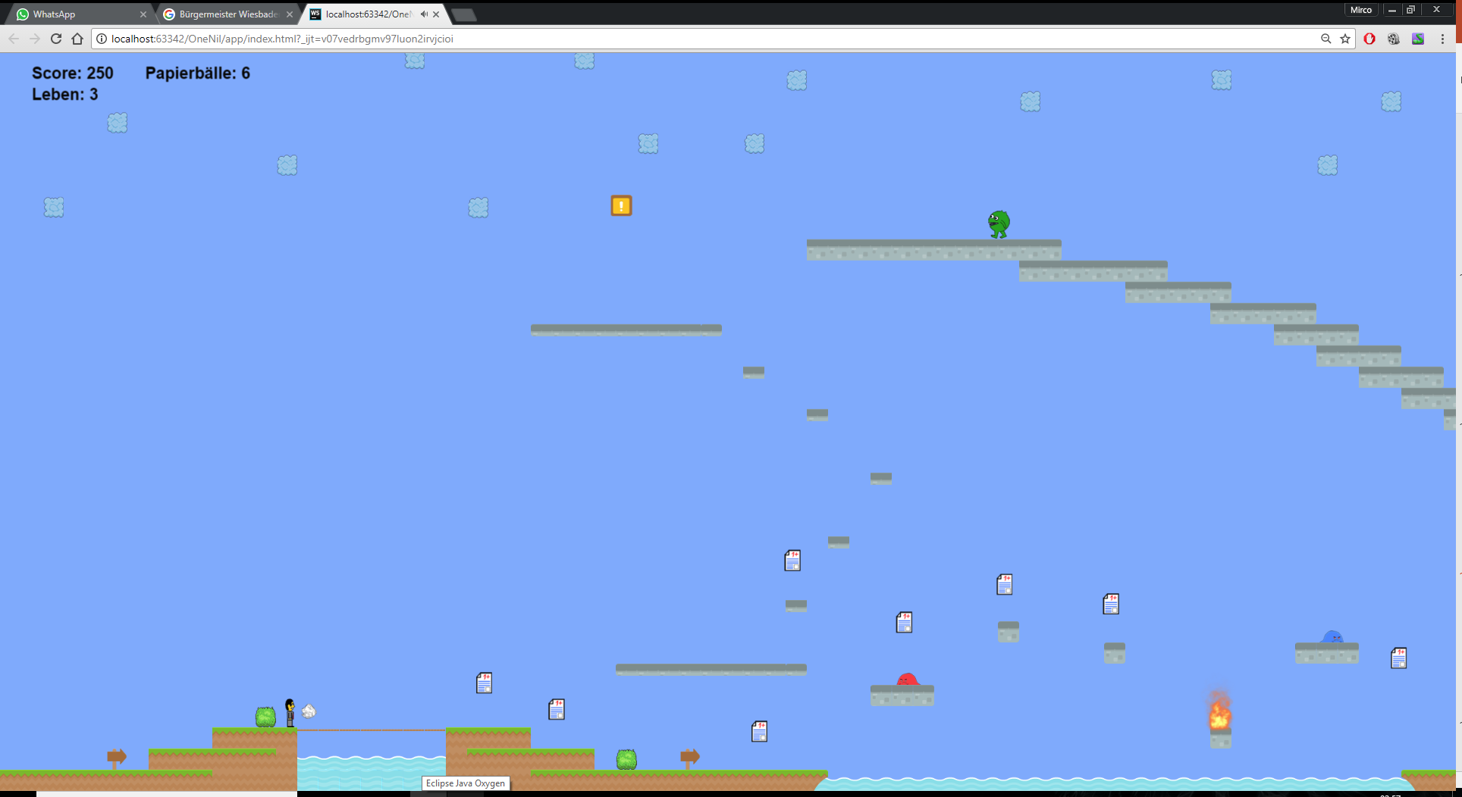
Jump & Run Element - Hilfsmittel
Hilfsmittel sollte gewaltfrei sein
Schussanzahl ist begrenzt, lässt sich durch Münzen aufladen

Slide 12






Jump & Run Element - Gegner
Verschiedene Gegner und Hindernisse mit unterschiedlichen Eigenschaften
Abwechslung und Spielspaß
Gegner am Boden
Gegner in der Luft
Hindernisse

Slide 13

Jump & Run Element – Münzen (Coins)
Können vom Bürgermeister aufgesammelt werden
Erhöhen die:
Anzahl an Papierbällen
Score
→ Damit indirekt die Leben

Slide 14
Jump & Run Element – Punktesystem
Dient als Anreiz für die Schüler
Vergleich mit anderen Schülern
Es wird drüber gesprochen → Mehr Spieler
Belohnt gute Spieler
Punkte bekommen durch:
Aufsammeln von Münzen → 50 Punkte
Besiegen von Gegnern → Zwischen 100 und 200 Punkten
Abhängig vom Gegner
Alle 1500 Punkte → Ein Leben

Slide 15
Jump & Run Element – Leben
Leben verhindern, dass der Spieler nach jedem Game-Over das Level neu spielen muss
Bei jedem Level Start mit 3 Leben
Durch sammeln von Punkten → Leben sammeln

Slide 16

Jump & Run Element – Checkpoints
Zwischenspeicher um bei Tod Level nicht neu starten zu müssen
Verhindert Frust
Wird beim erreichen durch Berührung aktiviert

Slide 17
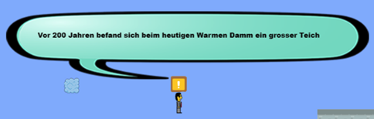
Erweiterung des Spielkonzepts - Kisten
Kisten liefern Fakten zu einem Thema
Thema passt zum Level
Inhalt der Kisten wird zufällig aus Menge von Fakten gewählt
Fakten lassen sich durch Admin erweitern

Slide 18
Erweiterung des Spielkonzepts - Fragen
Am Ende des Levels müssen Fragen beantwortet werden
Je 3 Fragen zu den 3 Fakten des Levels
Jede Frage hat 4 Antwortmöglichkeiten
Jede Frage darf einmal falsch beantworte werden
→ 2 mal falsch beantwortet → Level neustarten
→ Dieses mal werden die Fakten hoffentlich behalten
Fakten werden zum Elementarten Teil des Spiels
Durch die Abfrage müssen die Schüler sich die Fakten merken
Wird als Teil des Spiels akzeptiert
Spieler hat nicht das Gefühl er ist zum lernen auf der Seite

Slide 19
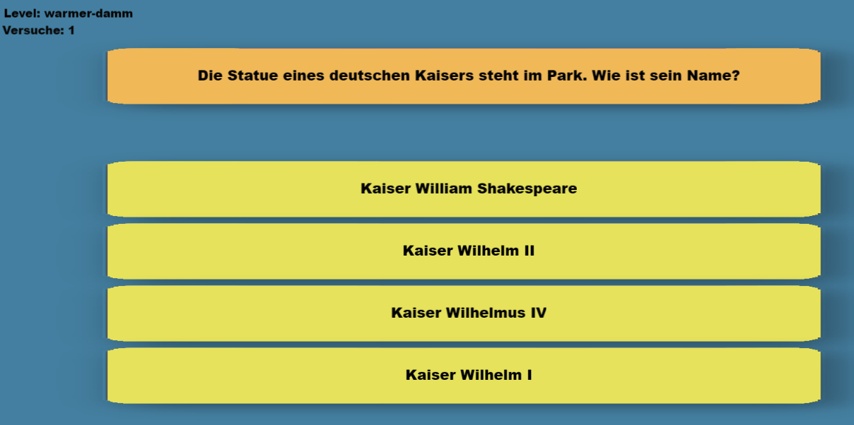
Erweiterung des Spielkonzepts - Fragen

Slide 20
1. Idee, Konzept und Design b. Design und Sprites
Team OneNil: Abasin Halim, Eren Yildiz, Mirco Cesarano, Tobias Pawlik, Zhivko Antonov

Slide 21
Spritesheets und Bilder
Erstellung der Spritesheets und Bilder für
Bürgermeister
Gegner
Hindernisse
Papierball
Spielwelt (teilweise)
Checkpoint
Buttons
Virtuelle Buttons

Slide 22

Entstehung der Figuren
Eigene Ideen gesammelt
Prototypen erzeugt
Anschließend Absprache mit Team
Anpassungen vorgenommen
Diskussion

Slide 23
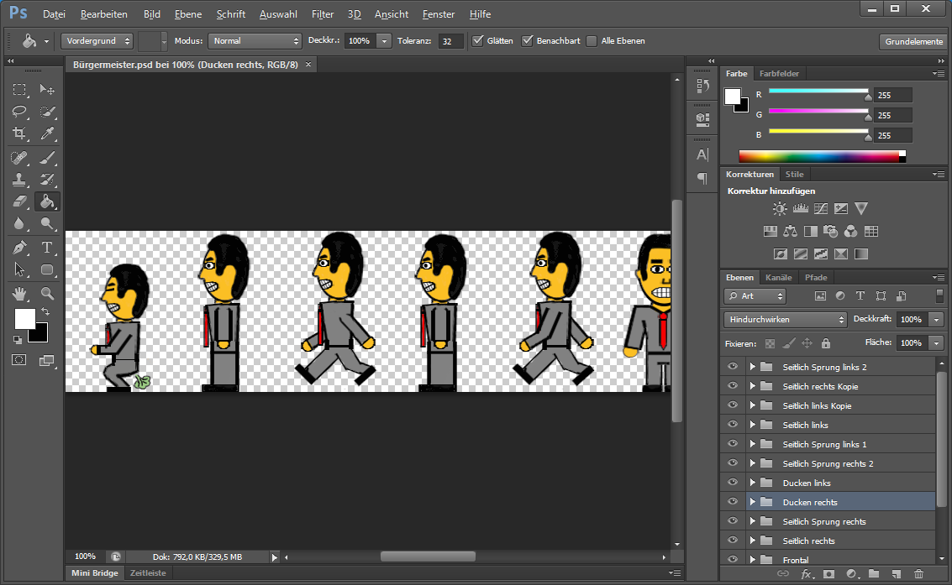
Genutztes Tool
Verwendung des Tools Adobe Photoshop
Sehr umfangreich
Bietet viele Möglichkeiten
Aber: Dadurch auch recht komplex
Tutorials im Internet

Slide 24

Zeichnungen
Bilder wurden händisch gezeichnet
Verwendung eines Wacom Grafik-Tablets
→ Verhält sich wie Stift und Papier, aber direkt Digital und verwendbar
*https://images-na.ssl-images-amazon.com/images/I/318ZDMZ77sL._SX355_.jpg, 28.01.18

Slide 25
2. Front-End a. Tiledmap Integration
Team OneNil: Abasin Halim, Eren Yildiz, Mirco Cesarano, Tobias Pawlik, Zhivko Antonov

Slide 26

Gestalten der karte
Am Anfang haben wir jede Plattform einzeln mit JavaScript erzeugt → aufwendig und unübersichtlich

Slide 27

Ziel
Saubere Trennung zwischen Code und Design
Grundstruktur bauen um nur noch Karten zu designen
Neue Level sollen zusammengeklickt werden (Kein zusätzlicher Code)
Unterschiedliche Ebenen mit unterschiedlichem Verhalten (Background, Foreground …)
Wir wollen Karten in Form von JSON-Dateien nutzen
Tiledmap bietet in Verbindung mit Phaser optimale Rahmenbedingungen
http://www.mapeditor.org/img/tiled-logo-white.png am 28.01.2018 21:28Uhr

Slide 28
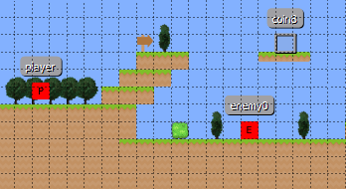
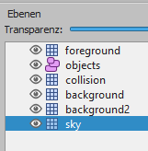
ERGEBNIS

Slide 29
Umsetzung - BOOTSTATE
Lädt die Daten aus der JSON Datei
Danach ruft er mit den Daten den LoadingState auf
BootState
LoadingState
TiledState

Slide 30
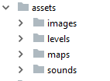
Umsetzung - Loadingstate
Lädt die assets vor
Danach ruft er mit den Daten den TiledState auf
BootState
LoadingState
TiledState

Slide 31
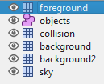
Umsetzung - TILEDstate
Definierte Layer werden in Code umgesetzt
Automatisiertes Laden der verschiedenen Layer
BootState
LoadingState
TiledState

Slide 32
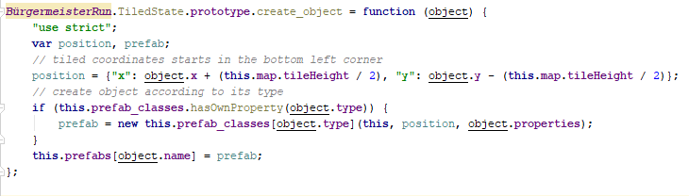
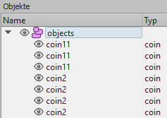
Tiledmap - objektlayer
Automatische Erkennung der einzelnen Objekte

Slide 33
2. Front-End b. Objekte
Team OneNil: Abasin Halim, Eren Yildiz, Mirco Cesarano, Tobias Pawlik, Zhivko Antonov

Slide 34
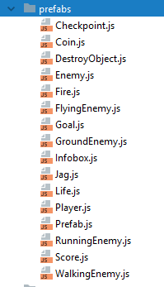
Prefab-klassen
Für alle gewünschten Objekte haben wir eine Prefab Klasse erstellt
Alle Prefab Klassen rufen die Prefab.js Datei auf
ruft Phaser interne Methode mit den gewünschten Eigenschaften auf

Slide 35
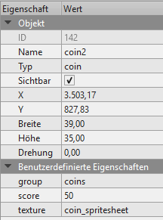
COIN
Eigenschaften - Allgemein
X/Y – Koordinaten in Tiledmap bestimmt
Typ – Prefab-Klassen-Name
Benutzerdefinierte Eigenschaften
Gruppe
Textur
Score
Besonderheiten
Animation
Funktion zum Coin Sammeln

Slide 36



Weitere OBJEKTE
Score
Punktestand + Anzahl Wurfgeschosse
Lebensanzeige
Aktualisiert die Anzahl an Leben
Checkpoint
Merkt sich Koordinaten
Im Falle des Todes wird Spieler dort wiederbelebt

Slide 37
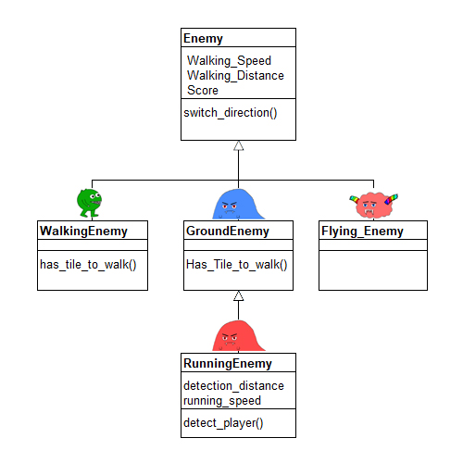
Besondere Objekte – Enemy I
Verschiedene Gegner mit ähnlichen Funktionalitäten
Erben von gleicher Klasse
Verschiedene Animationen und Eigenschaften aber ähnliches Verhalten

Slide 38
Besondere Objekte – Enemy II
Walking_Speed
Geschwindigkeit
Walking_Distance
Bereich den er kontrolliert
Score
Punkte für das Besiegen
Switch_direction()
Richtungswechsel

Slide 39
Besondere Objekte – Enemy III
Has_tile_to_Walk()
Prüft den Weg vor sich
Wenn er nicht weiter gehen kann dreht er um
Detection_distance
Bereich in dem er den Player erkennt
Running_speed
Geschwindigkeit mit der Gegner auf Player zuläuft
Detect_player()
Funktion für das Erkennen des Players

Slide 40
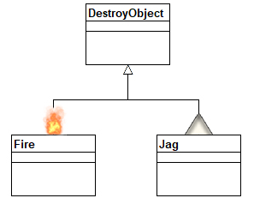
Destroyobjekte
Ähnliches Verhalten
Feste Position
Verschiedene Sprites
Animationen
Kollision mit Player
Lebensverlust

Slide 41
2. Front-End c. Hauptmenü
Team OneNil: Abasin Halim, Eren Yildiz, Mirco Cesarano, Tobias Pawlik, Zhivko Antonov

Slide 42
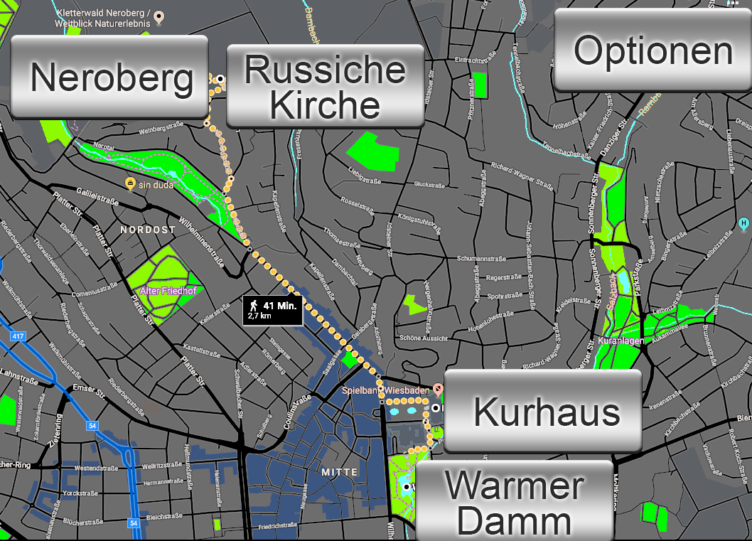
Main-Menü
Levelbutton auf den jeweiligen Positionen
Level werden erst angezeigt nachdem man sie gemeistert hat
Warmer Damm
Kurhaus
Russische Kirche
Neroberg
Optionen
Diverses

Slide 43
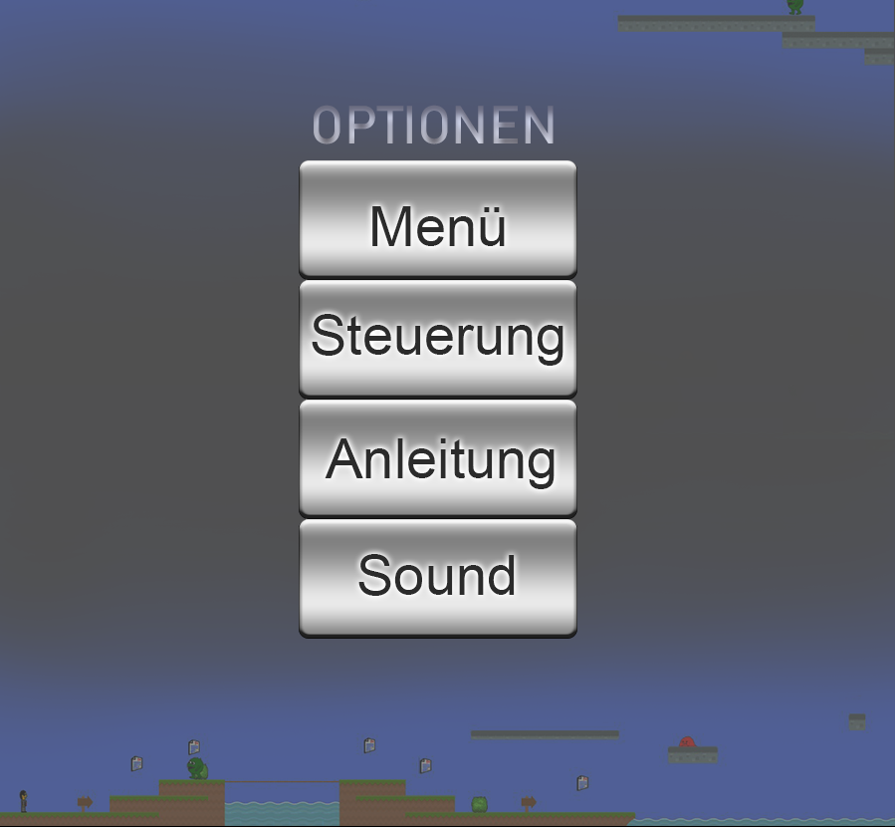

Optionen
Sprung ins Menü zurück
Steuerung des Spieles
Spielanleitung
Sound
An und Ausschalten
Je nach Status wird der Button aktualisiert

Slide 44
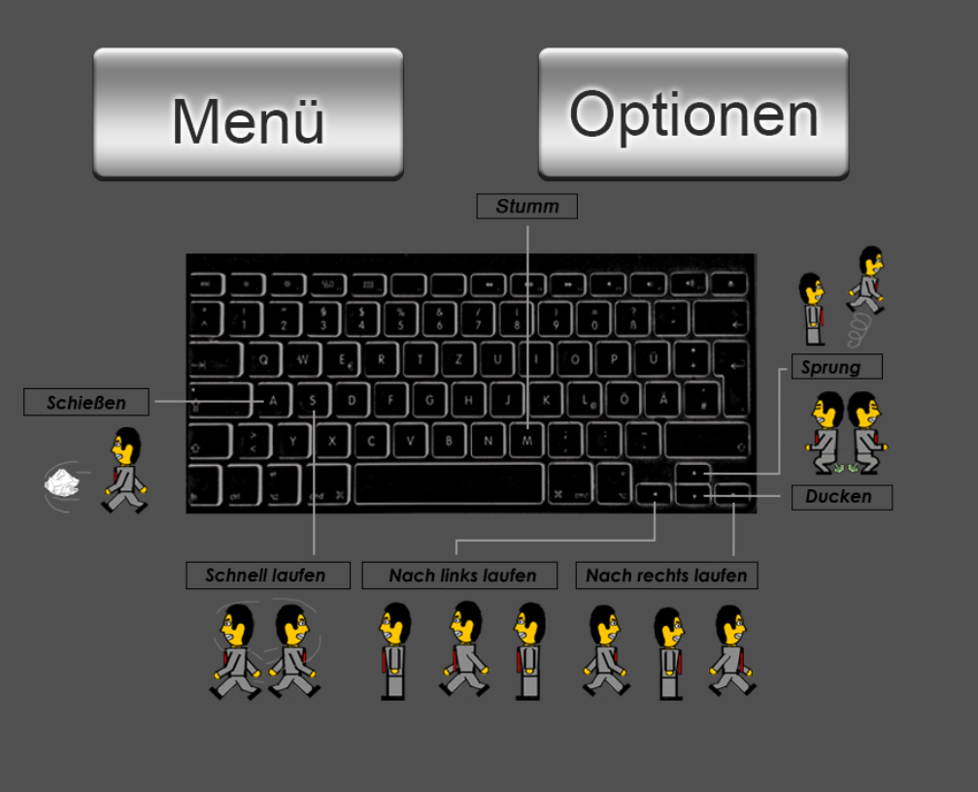
Optionen - Steuerung
Erklärung der Steuerung
Sprung ins Menü oder zu den Optionen

Slide 45
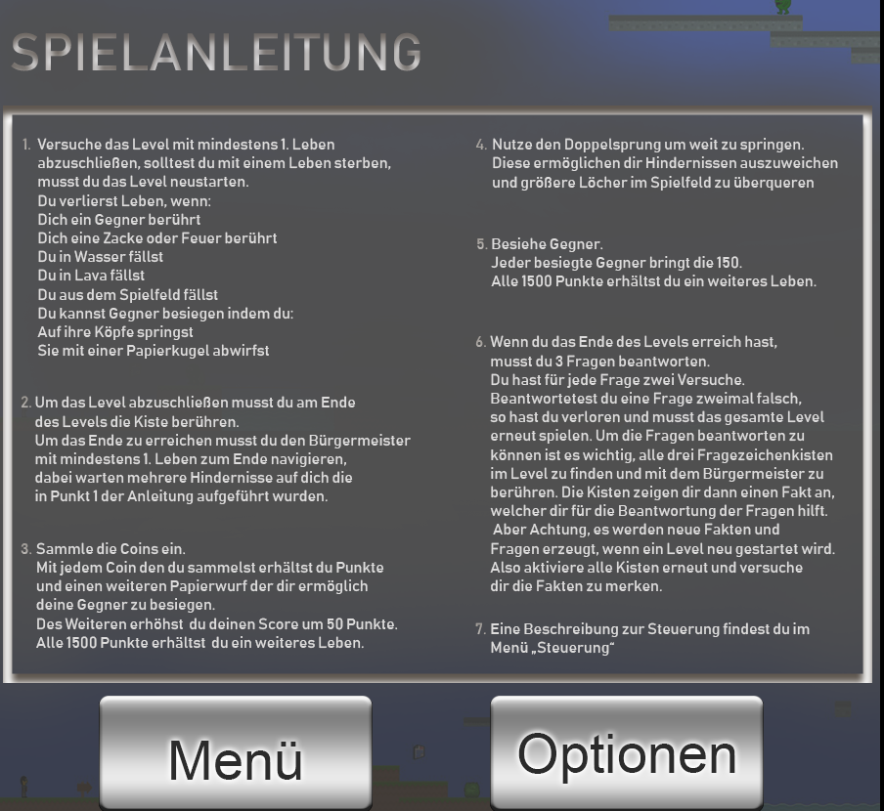
Optionen - Anleitung
Eine kurze Spielanleitung
Regeln des Spieles
Erfolgreiches abschließen
Sprung ins Menü oder zu den Optionen

Slide 46
2. Front-End d. Sounds
Team OneNil: Abasin Halim, Eren Yildiz, Mirco Cesarano, Tobias Pawlik, Zhivko Antonov

Slide 47
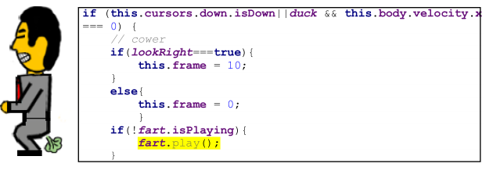
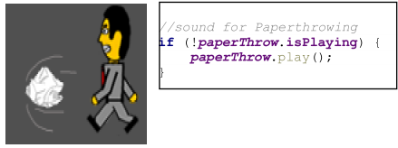

Sounds - Playerklasse
„Furzgeräusch“ beim Ducken „Wurfgeräusch“ beim Werfen
Hintergrundmusik

Slide 48
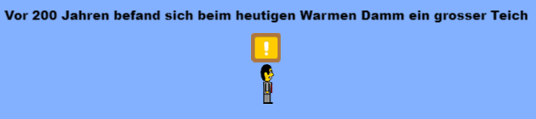

Restliche Sounds
Einsammeln des Coins
Aktivieren der Infobox
Main-Menü-Hintergrundmusik

Slide 49
2. Front-End e. Funktionalitäten des Bürgermeisters
Team OneNil: Abasin Halim, Eren Yildiz, Mirco Cesarano, Tobias Pawlik, Zhivko Antonov

Slide 50

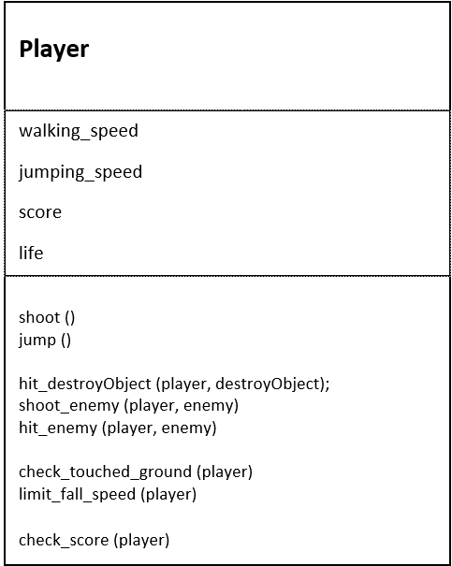
DIE KLASSE PLAYER
Implementierung aller Hauptfunktionen des Players
Verhalten des Playerobjektes auf die Spielwelt, Steuerung, Steuerelemente und Fähigkeiten

Slide 51
DIE KLASSE PLAYER
walking_speed: Laufgeschwindigkeit
jumping_speed: Sprungstärke
score: Punkte für das Einsammeln von coins und dem Auslöschen der Enemies
life: 3 Leben/Versuche pro Level

Slide 52
DIE KLASSE PLAYER
shoot (): werfen von Papierkugeln, Schussbestand wird reduziert, beim Aufsammeln von Coin wird Bestand um 1 erhöht
jump (): Normaler Sprung wenn Player auf dem Boden, ein weiterer Sprung in der Luft möglich (doubleJump)
hit_destroyObject (player, destroyObject): level wird neu gestartet und Leben um 1 verringert

Slide 53
DIE KLASSE PLAYER
shoot_enemy (player, enemy): Scorepunkte werden erhöht und der getroffene Enemy rausgenommen
hit_enemy (player, enemy): wenn der Player auf den Enemy draufspringt erhält der Player Scorepunke und der Enemy verschwindet
check_touched_ground (player): wird ständig von der update Funktion aufgerufen um zu überprüfen ob Player den Boden berührt

Slide 54
DIE KLASSE PLAYER
limit_fall_speed (player): ab einer gewissen Fallgeschwindigkeit wird die weitere Beschleunigung verhindert
check_score (player): Immer wenn Schore um 1500 Punkte erhöht wird, bekommt der Player als Belohnung er Leben dazu

Slide 55
3. Back-End a. Anforderung
Team OneNil: Abasin Halim, Eren Yildiz, Mirco Cesarano, Tobias Pawlik, Zhivko Antonov

Slide 56
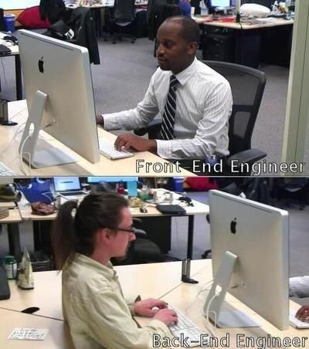
https://www.google.de/imgres?imgurl=https%3A%2F%2Fqph.ec.quoracdn.net%2Fmain-qimg-09f5cf57e8c9de343282f1fa84f33345-c&imgrefurl=https%3A%2F%2Fwww.quora.com%2FHow-hard-is-it-to-switch-from-being-a-front-end-developer-to-back-end&docid=HL9cwS0jG7J37M&tbnid=tXfvMRDMYgwphM%3A&vet=10ahUKEwiV7dr6kfzYAhWHyKQKHV23ABwQMwg0KAEwAQ..i&w=482&h=320&bih=769&biw=1600&q=backend%20developer%20&ved=0ahUKEwiV7dr6kfzYAhWHyKQKHV23ABwQMwg0KAEwAQ&iact=mrc&uact=8#h=320&imgdii=8ZeCnnzcnkyQmM:&vet=10ahUKEwiV7dr6kfzYAhWHyKQKHV23ABwQMwg0KAEwAQ..i&w=482

Slide 57
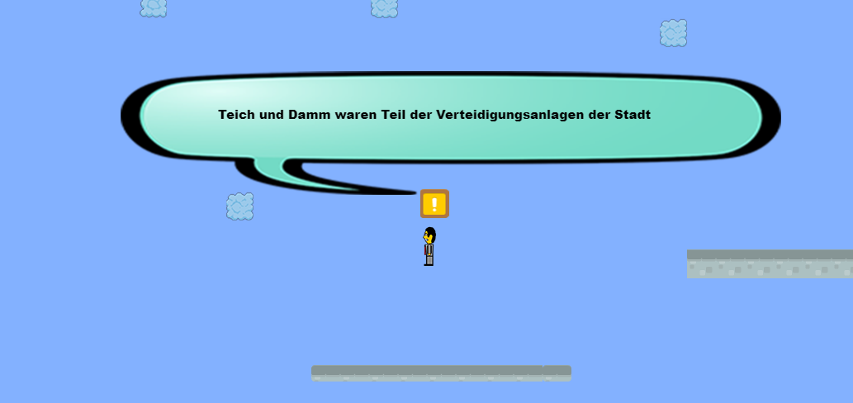
ANFORDERUNG FAKTEN
Themenbasierte, zum Level passende Fakten
Fakten zufällig gewählt (nicht immer die gleichen)
Fakten sollen durch das FE neu erstellt werden können

Slide 58
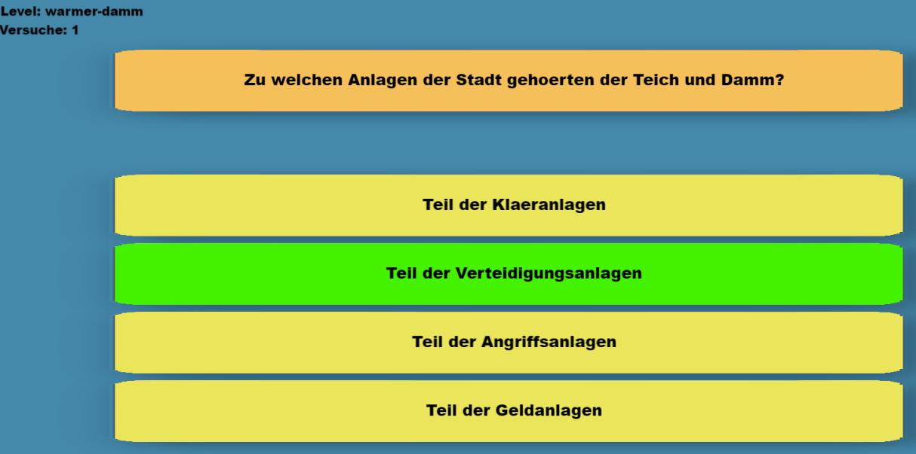
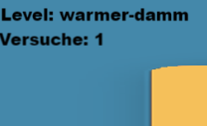
ANFORDERUNG QUIZ
Quiz am Ende des jeweiligen Levels
Quiz mit 3 Fragen passend zu den Fakten
Jede Frage 4 Antwortmöglichkeiten
Ein Fehlversuch erlaubt

Slide 59
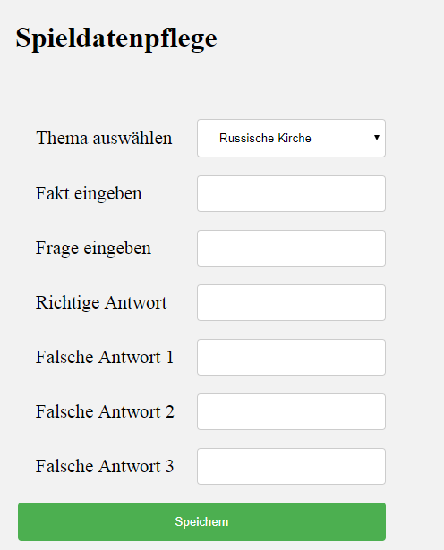

IDEE & TECHNISCHE ARCHITEKTUR
HTML Eingabeformular
JAVA als Serverseitige Programmiersprache
Spring MVC Framework Komponente
JSP für die erzeuging ders HTML Eingabeformulars
JSON Datei als Datenbank
http://3.bp.blogspot.com/-bfEm-gTkWnE/VjXuAZCPnDI/AAAAAAAAJ5A/RomTIRxBC94/s1600/Logo_Spring_258x151.png

Slide 60
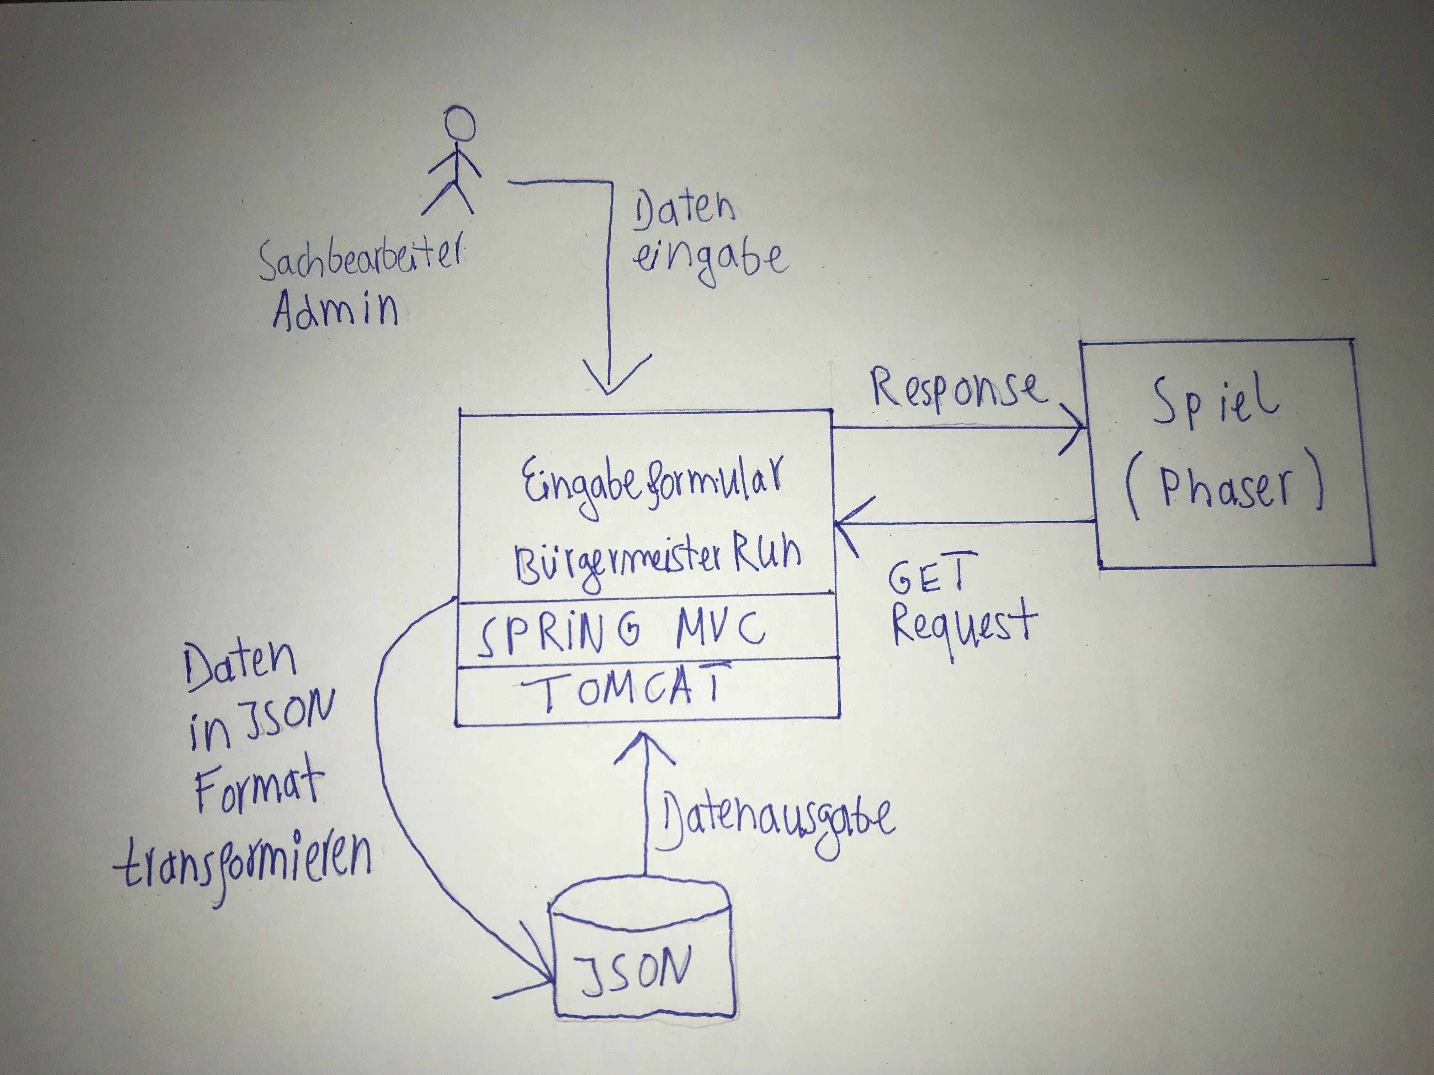
IDEE & TECHNISCHE ARCHITEKTUR

Slide 61
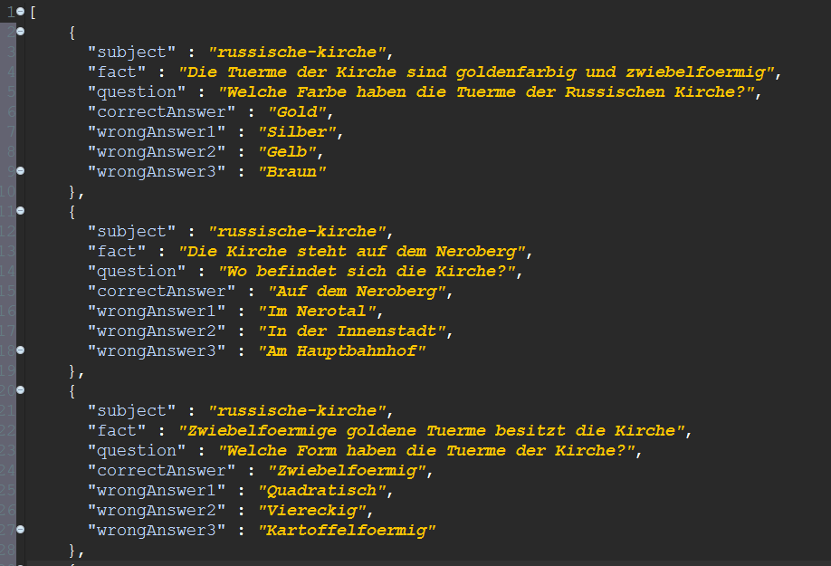
IDEE & TECHNISCHE ARCHITEKTUR
Team OneNil: Abasin Halim, Eren Yildiz, Mirco Cesarano, Tobias Pawlik, Zhivko Antonov

Slide 62
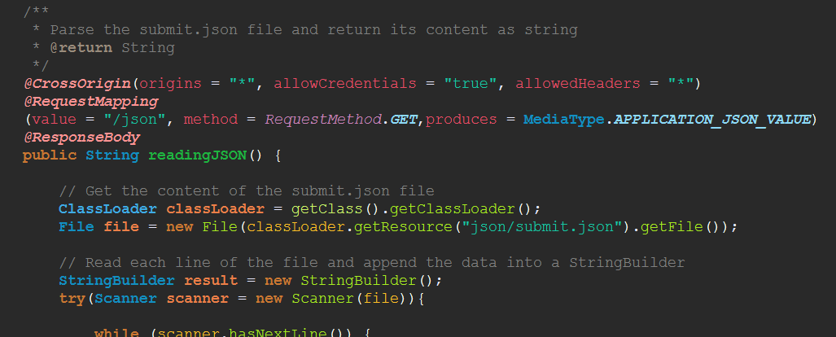
IDEE & TECHNISCHE ARCHITEKTUR

Slide 63
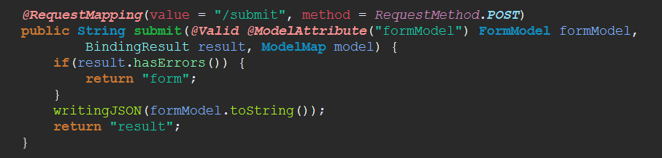
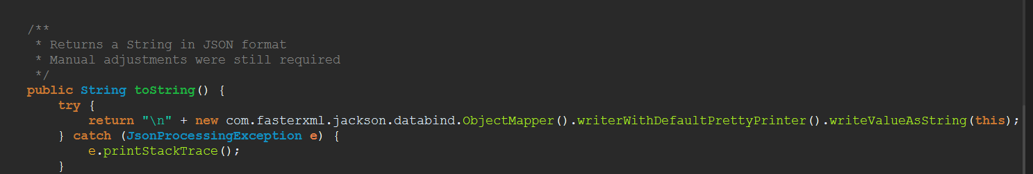
IDEE & TECHNISCHE ARCHITEKTUR

Slide 64

Danke für eure Aufmerksamkeit

